Slide 1
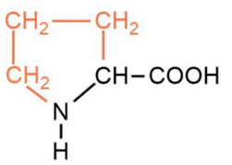
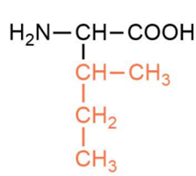

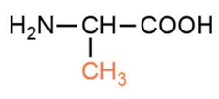
GLICIN
najjednostavnija AK
koristi se u sintezi kolagena
Može se proizvesti iz AK serin i treonin, iz glioksalne kiseline i sarkozina.
ALANIN
neesincijalna AK
β -alanin se koristi kao suplement u sportu
Najčešće se nalazi u mesu.
PROLIN
ciklična neesencijalna AK
visoko koncentrisan u kolagenu, utiče na zarastanje i elastičnost tkiva i kože
jaja , meso, mlečni proizvodi.
IZOLEUCIN
esencijalna AK ketogenog tipa
pomaže u regulaciji nivoa šećera u krvi
jaja, tuna, orašasti plodovi….
Gly
Ala
Pro
Ile

Slide 2
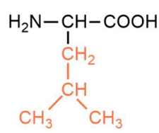
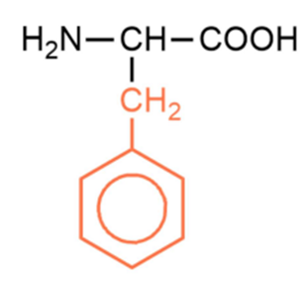
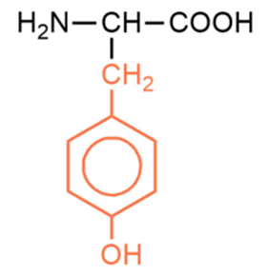
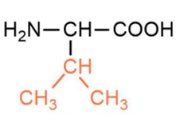
VALIN
esencijalna AK
igra ulogu u mišićnoj regeneraciji, energetskom metabolizmu i regulaciji šećera u krvi.
riba , sir, živina i neke semenke.
LEUCIN
esencijalna AK
bitan za sintezu mišićnog proteina, održavanje azotnog balansa i proizvodnju energije.
mlečni proizvodi, teletina, svinjetina, piletina i lisnato povrće.
FENILALIN
Ima važnu ulogu u stvaranju neurotransmitera
jedan od sastojaka aspartama, zaslađivača koji se često koristi u ishrani.
riba, meso, mleko i jaja.
TIROZIN
neurotransmiter i AK koja podstiče moždanu aktivnost.
neophodan za sintezu hormona štitne žlezde.
mlečni proizvodi, banana, mahune, avokado, susam i badem.
Val
Leu
Phe
Tyr

Slide 3
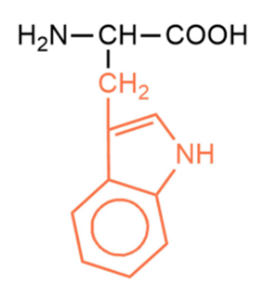
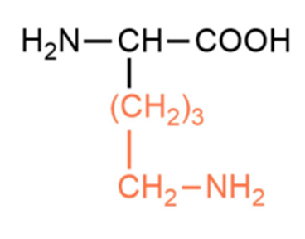
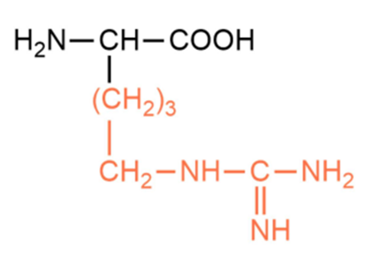
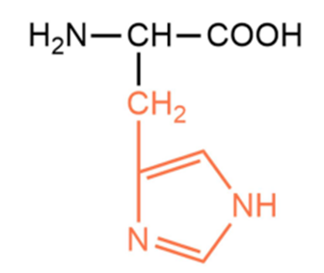
TRIPTOFAN
esencijalna AK, (u ljudskoj prehrani)
prekursor serotonina, neurotransmitera koji reguliše raspoloženje i san.
mlečni proizvodi, posebno rikota i jogurt; meso , posebno piletina i ćuretina, riba.
LIZIN
nužan gradivni elemenat svih proteina tela čoveka.
pomaže telu da apsorbuje kalcijum.
Izvor lizina u prehrani nalazi se u žitaricama, mahunarkama i ribi.
ARGININ
uslovno esencijalna AK
ima važnu ulogu u deobi ćelija, zaceljivanju rana, izlučivanju amonijaka iz tela, otpuštanju hormona i imunološku ulogu.
čokolada , meso, mlečni proizvodi i semenke.
HISTIDIN
esencijalna AK
koristi se za rast, obnovu oštećenih tkiva i stvaranje krvnih ćelija, a potreban je i za proizvodnju histamina.
banane, meso i živina, mleko i mlečni proizvodi.
Trp
Lys
Arg
His

Slide 4
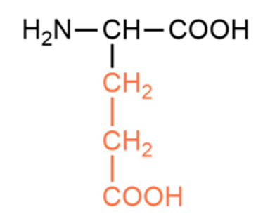
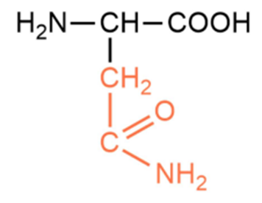
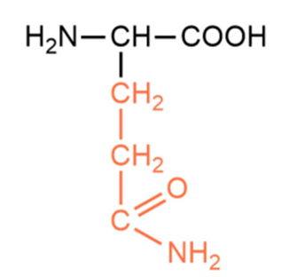
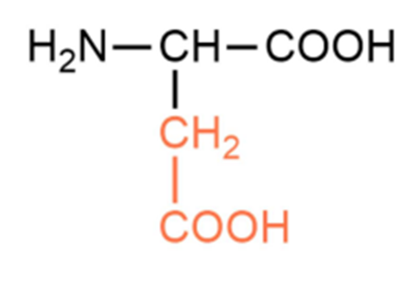
ASPARAGINSKA KISELINA
stimuliše sinapse u centralnom nervnom sistemu i širi poruke od živaca do mozga.
metabolit u ciklusu ureje i učestvuje u glukoneogenezi.
meso , jaja i mlečni proizvodi.
GLUTAMINSKA KISELINA
služe kao metaboličko gorivo za funkcionalne procese u telu.
uzbuđujući neurotransmiter u nervnom sistemu.
meso , živina, riba, jaja, mlečni proizvodi.
ASPARAGIN
nervnom sistemu je potreban asparagin da bi održao ravnotežu, a i da bi izvršio prenos aminokiselina.
igra važnu ulogu u sintezi amonijaka
mlečni proizvodi, krompir, govedina, živina, jaja.
GLUTAMIN
bitna AK za svaki vid oporavka organizma.
pomaže u izgradnji i očuvanju mišićnog tkiva.
riba,meso (naročito crveno), mlečni proizvodi, jaja, pasulj, pšenica.
Asp
Glu
Asn
Gln

Slide 5
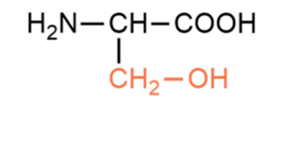
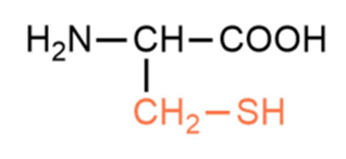
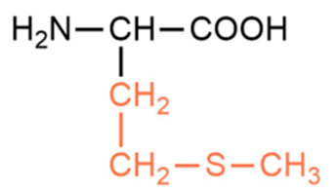
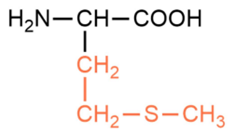
SERIN
neesencijalna AK
igra vitalnu ulogu u sintezi proteina i funkcionisanju centralnog nervnog sistema.
meso , kikiriki, mlečni proizvodi, pšenični gluten i proizvodi od soje.
CISTEIN
neesencijalna AK
sadrži sumpor.
hrana od soje, živina, crvena paprika, beli luk, sitan sir, žitarice, kiselo mleko, brokoli, jaja, riba, mleko, luk, ovas, urme, seme suncokreta.
TREONIN
Potreban je za normalan rast i razvoj, kao i za sintezu proteina
učestvuje i u izgradnji kolagena, elastina i zubne gleđi.
meso , mlečni proizvodi, žitarice, gljive i zeleno lisnato povrće.
METIONIN
neophodan je za sintezu proteina, formiranje kolagena i normalno funkcioniranje jetre i bubrega.
Ne može se sintetisati u organizmu, mora se uneti putem hrane.
mahunarke , jaja, riba, sočivo, meso, luk…
Ser
Cys
Thr
Met

Slide 6
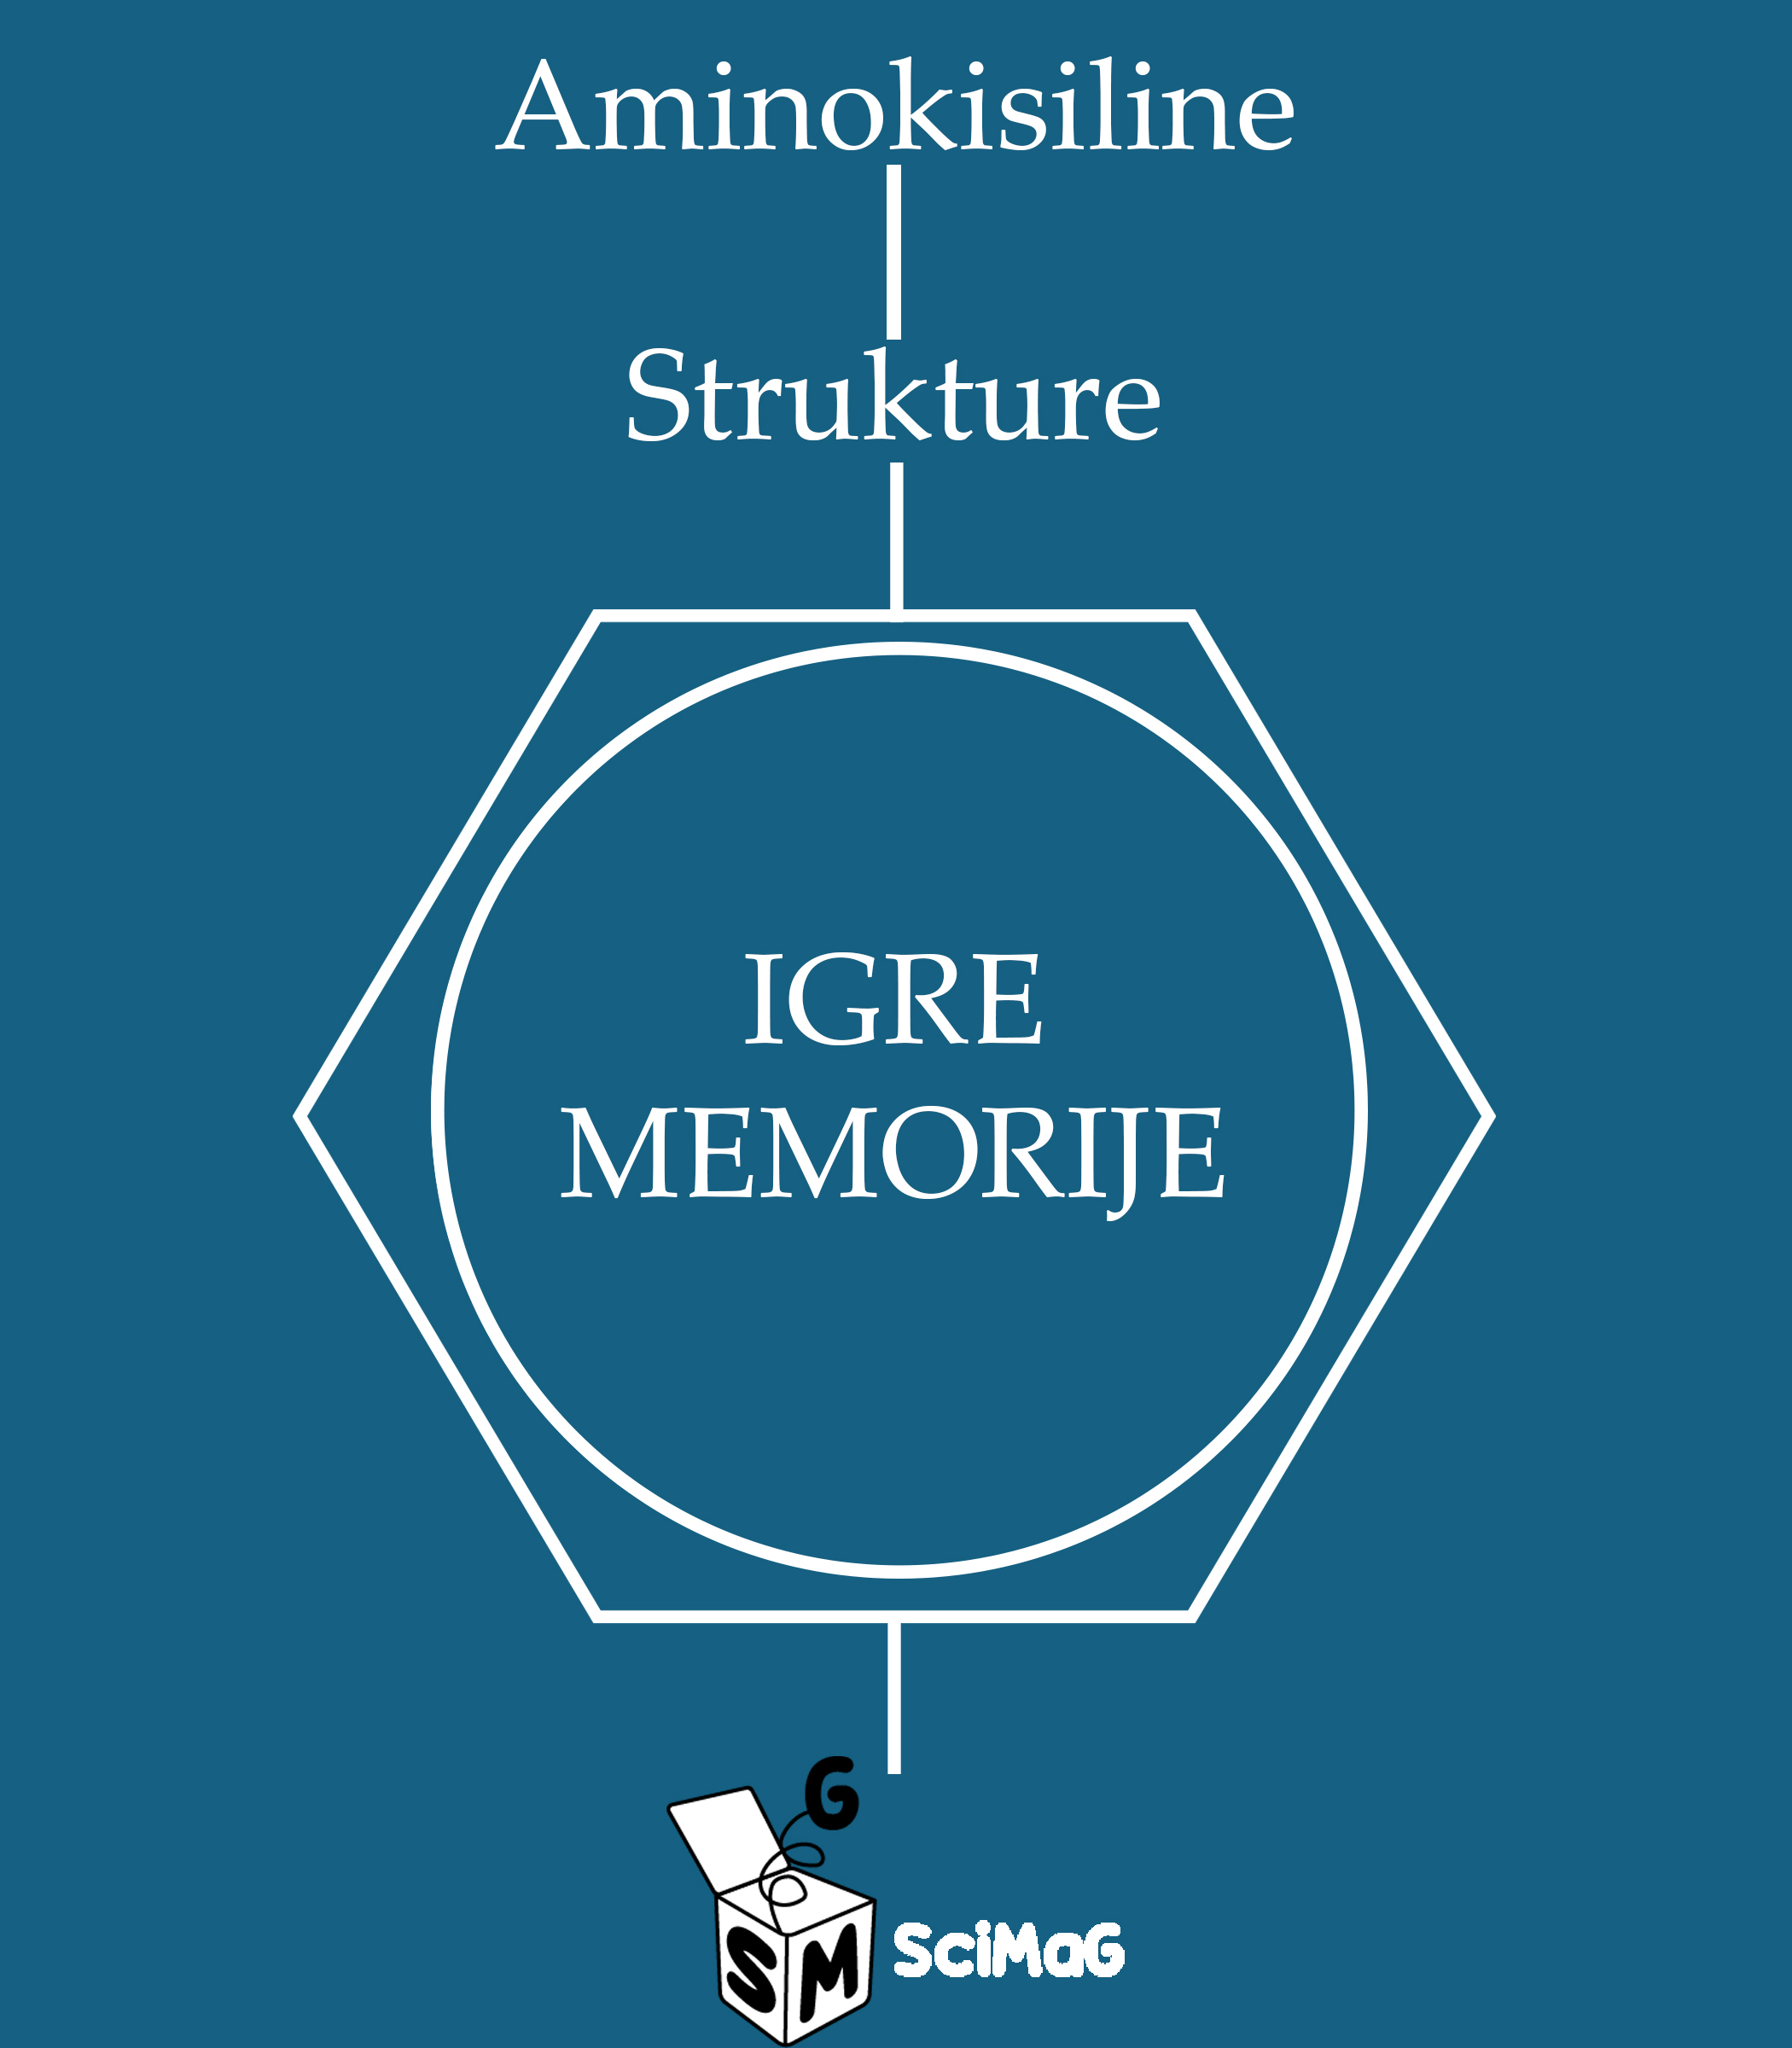


Slide 7
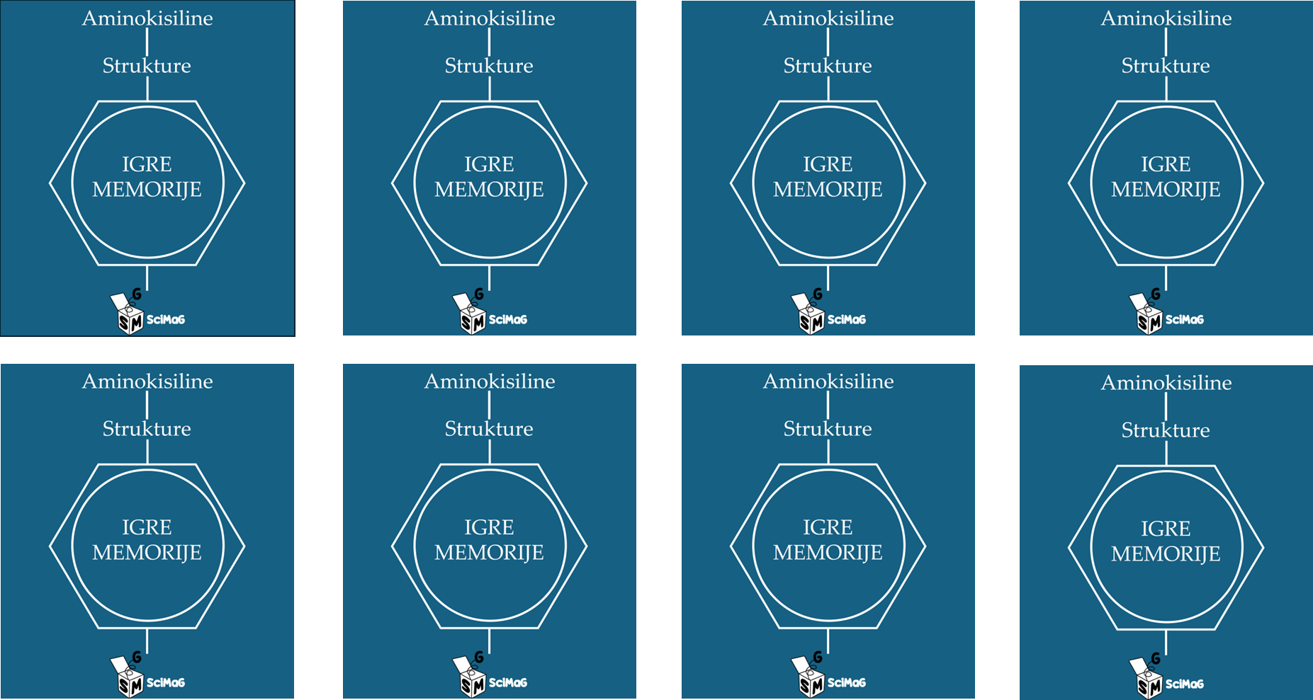

Slide 8
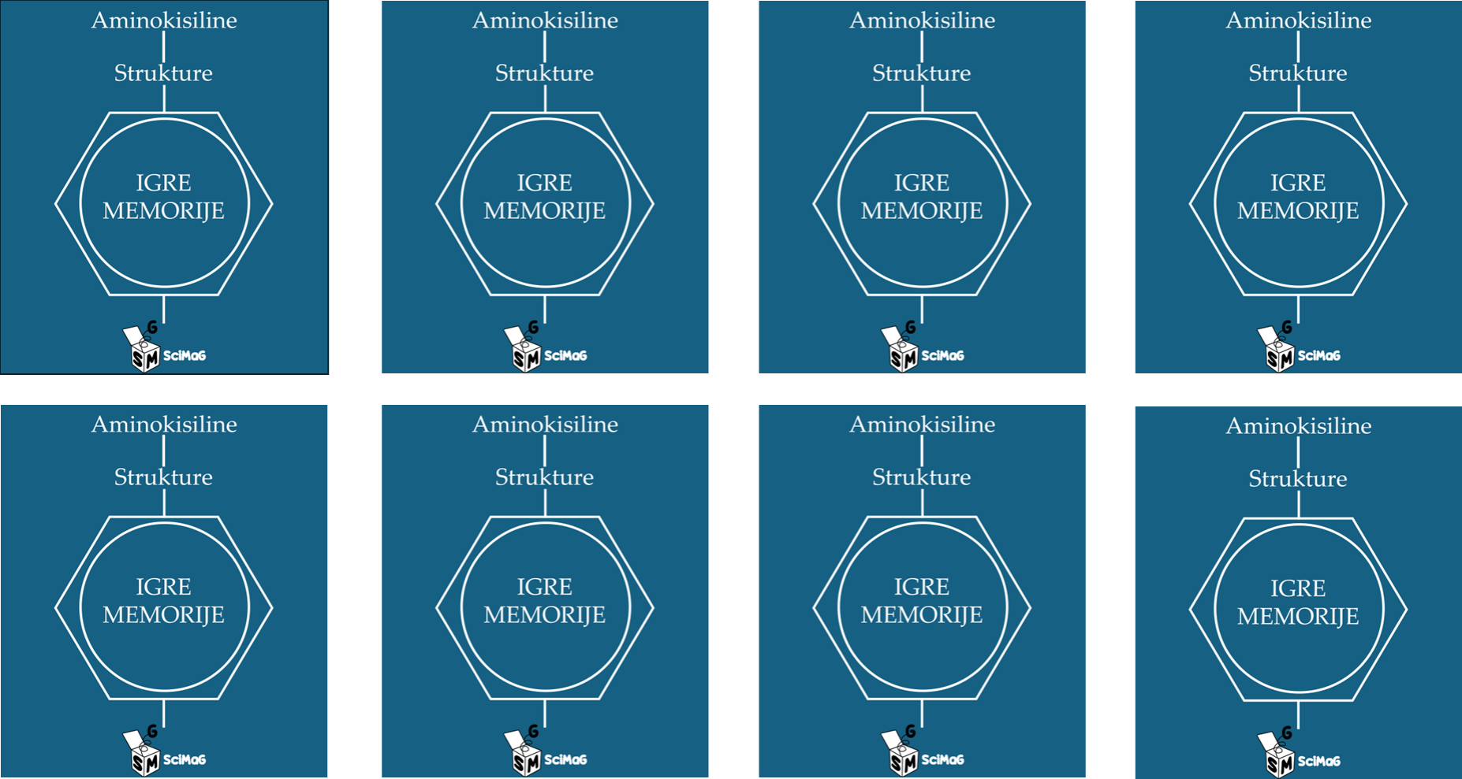

Slide 9


Slide 10


